Slide 1
Tuần 21
Bài 45: Các số có hai chữ số (từ 71 đến 99)
TOÁN 1

Slide 2
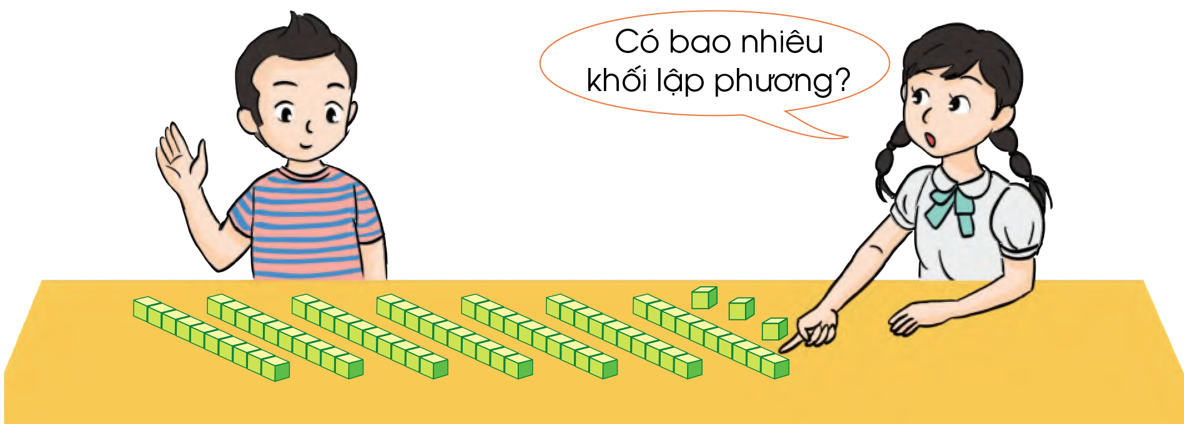




Slide 3
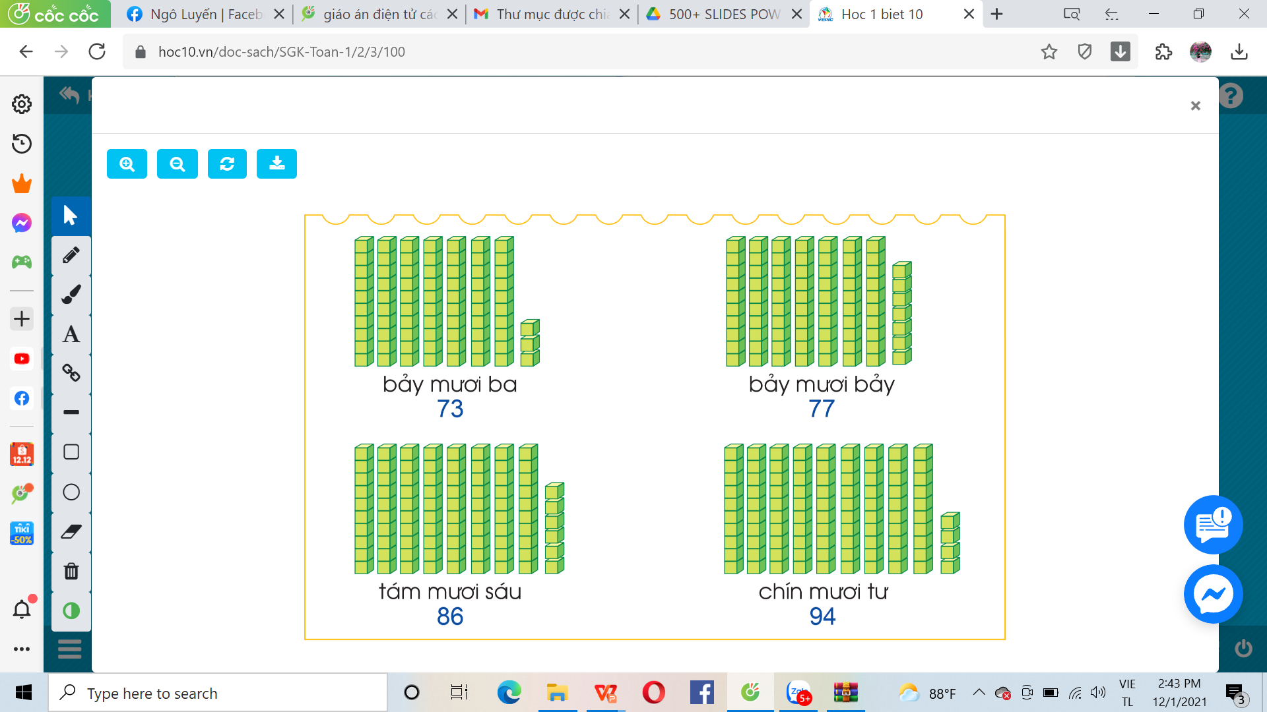
bảy mươi ba
bảy mươi bảy
73
77

Slide 4
Tám mươi sáu
Chín mươi tư
86
94

Slide 5


THẢO LUẬN THEO NHÓM
Nhóm 1: Hình thành các số từ 71 đến 80
Nhóm 2: Hình thành các số từ 81 đến 90
Nhóm 3: Hình thành các số từ 91 đến 99

Slide 6
71 | 72 | 73 | 74 | 75 | 76 | 77 | 78 | 79 | 80
bảy mươi mốt | bảy mươi hai | bảy mươi ba | bảy mươi tư | bảy mươi lăm | bảy mươi sáu | bảy mươi bảy | bảy mươi tám | bảy mươi chín | tám mươi
81 | 82 | 83 | 84 | 85 | 86 | 87 | 88 | 89 | 90
tám mươi mốt | tám mươi hai | támmươi ba | tám mươi tư | tám mươi lăm | tám mươi sáu | tám mươi bảy | tám mươi tám | tám mươi chín | chín mươi

Slide 7
91 | 92 | 93 | 94 | 95 | 96 | 97 | 98 | 99
chín mươi mốt | chín mươi hai | chín mươi ba | chín mươi tư | chín mươi lăm | chín mươi sáu | chín mươi bảy | chín mươi tám | chín mươi chín

Slide 8
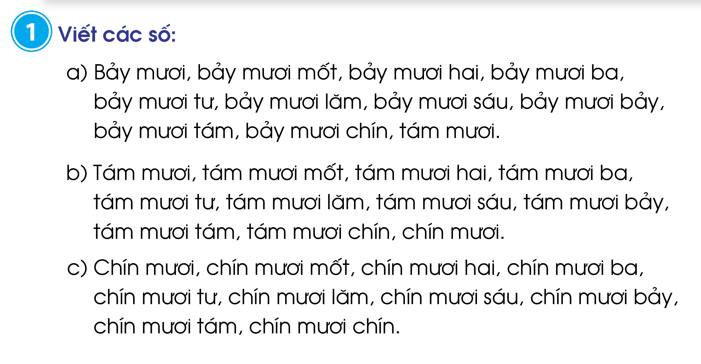

Slide 9
Đọc số | Viết số
bảy mươi
bảy mươi mốt
bảy mươi hai
bảy mươi ba
bảy mươi tư
bảy mươi lăm
bảy mươi sáu
bảy mươi bảy
bảy mươi tám
bảy mươi chín
tám mươi
70
71
72
73
74
75
76
77
78
79
80

Slide 10
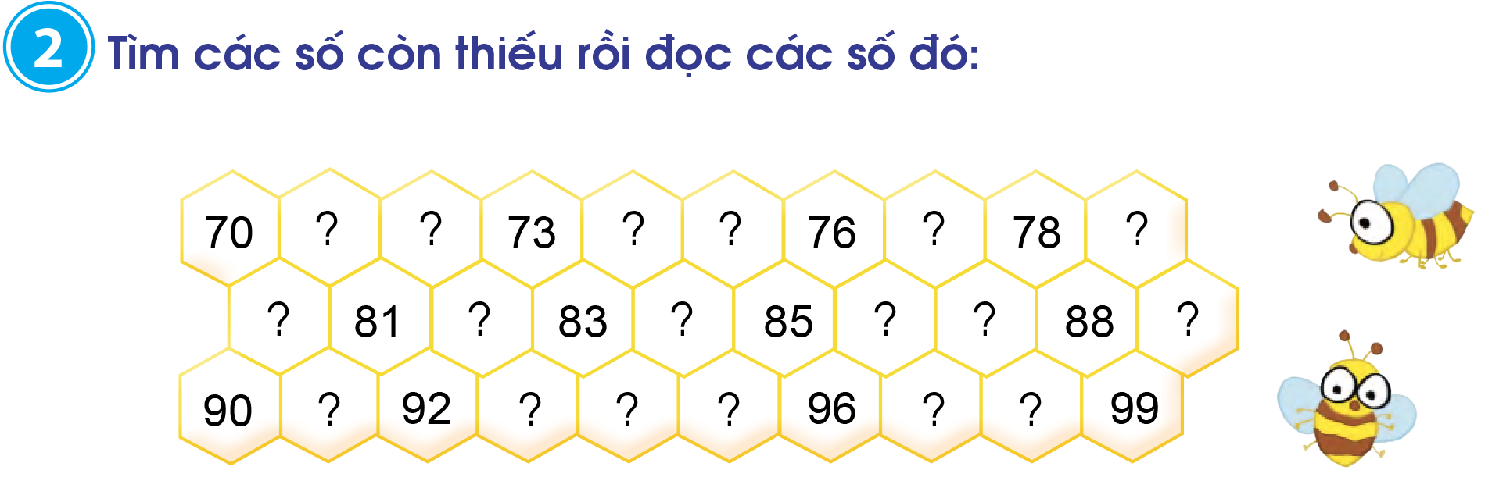
71
72
74
75
77
79
80
82
84
86
87
89
91
93
94
95
97
98

Slide 11
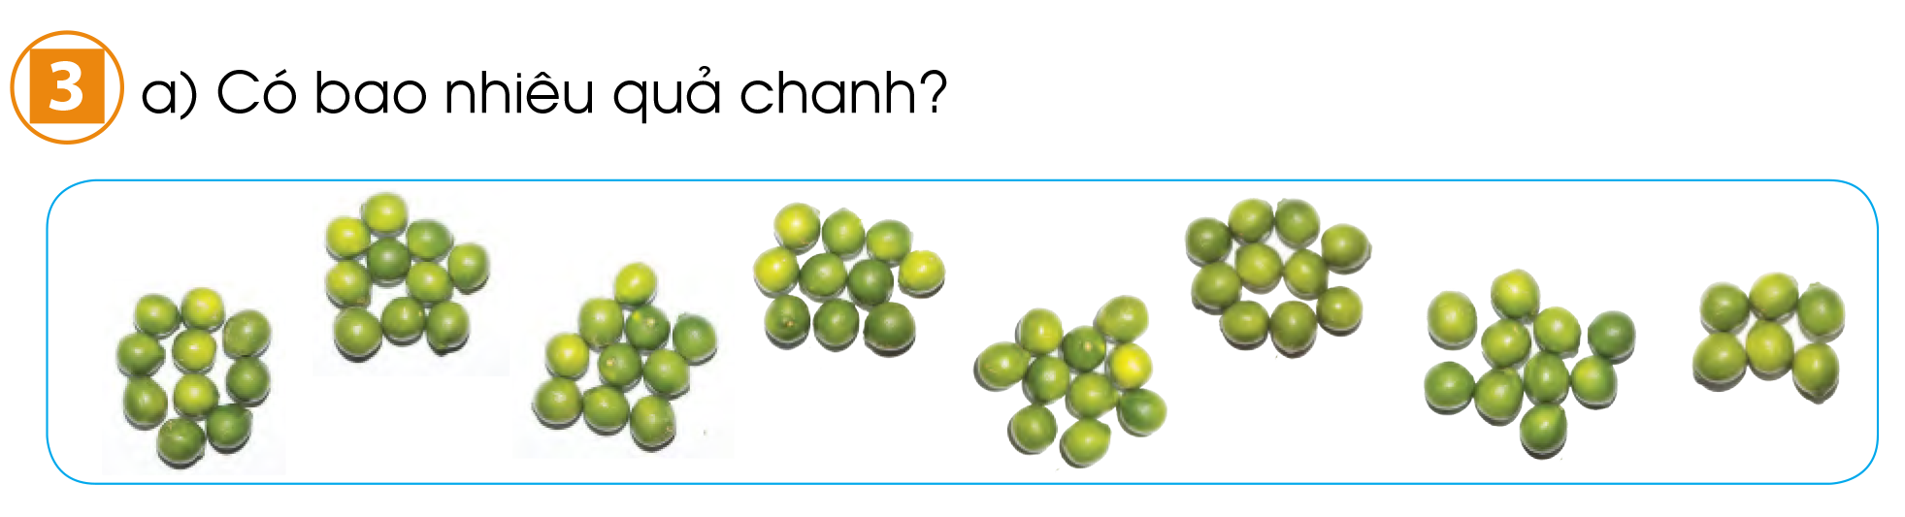
10
10
10
6
10
10
10
10
Có tất cả 76 quả chanh

Slide 12
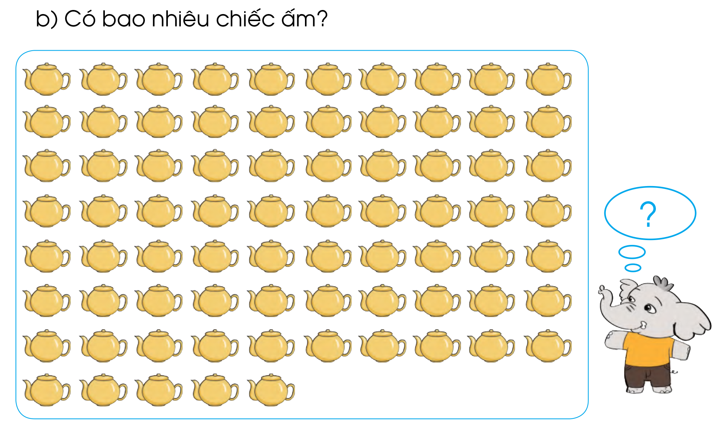
Có 75 chiếc ấm

Slide 13







75
77,78....
76
79

Slide 14
83,85,86
...,85,...
84,85,86
84,85,87

